Slide 1
NUESTROS SERVICIOS
CANDADO SATELITAL TIPO CONTENEDOR “ CUSTOR GPS”
CANDADO SATELITAL TIPO FURGON- TURBO
DISPOSITIVO PORTATIL DE SEGUIMIENTO OCULTO
DISPOSITIVO PORTATIL TIPO MINI-CONTENEDOR
SERVICIO DE GPS MAQUINARIA AMARILLA
SERVICIO DE GPS PARA EL TRANSPORTE DE MERCANCIAS
SERVICIO DE GPS PARA MOTOCICLETAS
SENSORES Y COMBUSTIBLE

Slide 2

NUESTROS SERVICIOS
CANDADO SATELITAL TIPO CONTENEDOR “ CUSTOR GPS”
CANDADO SATELITAL TIPO FURGON- TURBO
DISPOSITIVO PORTATIL DE SEGUIMIENTO OCULTO
DISPOSITIVO PORTATIL TIPO MINI-CONTENEDOR
SERVICIO DE GPS MAQUINARIA AMARILLA
SERVICIO DE GPS PARA EL TRANSPORTE DE MERCANCIAS
SERVICIO DE GPS PARA MOTOCICLETAS
SENSORES Y COMBUSTIBLE

Slide 3

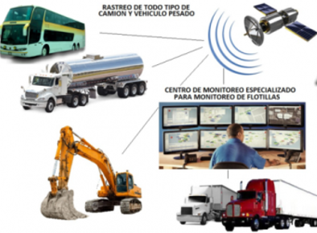
una compañía de personas profesionales y capacitadas para ofrecer servicios novedosos, efectivos y de excelente calidad a nuestros clientes, contamos con una sala de monitoreo la cual permanece 24 horas informando a nuestros clientes la ubicación de sus mercancías, las rutas que desarrollan los vehículos transportadores y además requerimientos que el acompañamiento asignado así lo ameriten.
QUIENES SOMOS

Slide 4
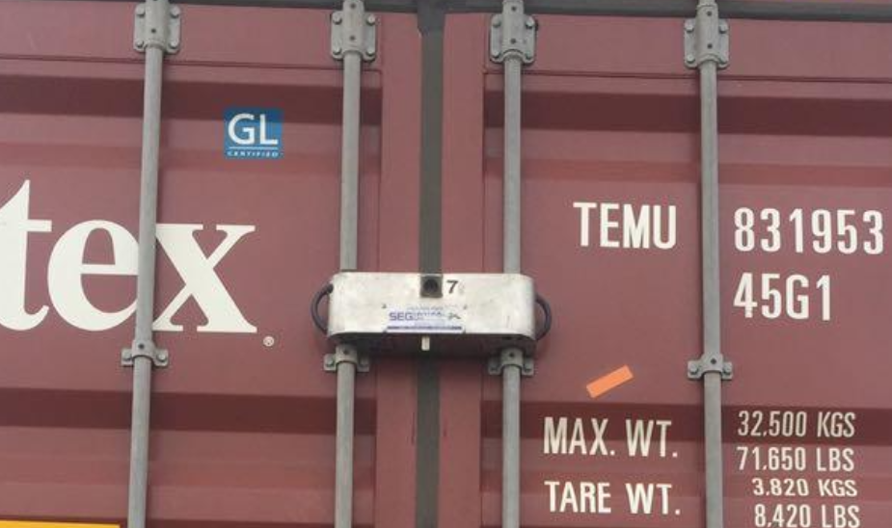
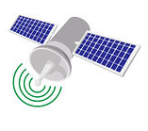

CANDADO SATELITAL TIPO CONTENEDOR “ CUSTOR GPS”
EQUIPOS DOTADOS CON LA MEJOR TECNOLOGIA
PERMITE UNA ADMINISTRACION DEL RIESGO DE FORMA MAS RAPIDA Y EFECTIVA
CONTROL DIRECTO DEL CONTENEDOR DESDE LA CERTRAL DE MONITOREO
DETECCION TEMPRANA DE MANIPULACIONES AL CONTENEDOR
EMISION DE REGISTROS FOTOGRAFICOS EN RUTA
ACTIVACION DE SIRENA CUANDO SE DETECTA UN INHIBIDOR DE SEÑAL

Slide 5




CANDADO SATELITAL
TIPO CONTENEDOR CUSTOR GPS
Equipos dotados con la mejor tecnología
Permite una administración del riesgo de forma mas rápida y efectiva
Control directo del contenedor desde la central de monitoreo
Detección temprana de manipulaciones al contenedor
Emisión de registros fotográficos en ruta
Activación de sirena cuando se detecta un inhibidor de señal

Slide 6


DISPOSITIVOS GPS PARA MAQUINARIA AMARILLA
UNICACION PERMANENTE EN TIEMPO REAL
ESTADO DE LAS BATERIAS DE RESPALDO Y PRINCIPAL
IDENTIFICACION SERIAL DEL DISPOSITIVO GPS INSTALADO
REPORTES DE MANTENIMIENTO, REPORTE DE HORAS DE TRABAJO,ETC.

Slide 7
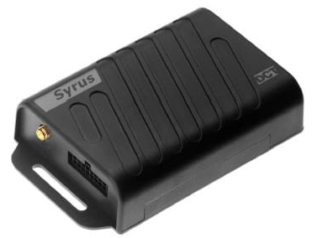
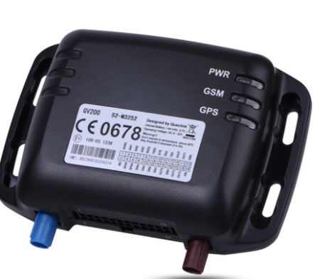

DISPOSITIVOS PARA EL TRANSPORTE DE MERCANCIAS
DISPOSITIVOS GPS FIJOS
REPORTES PERIODICOS CADA DOS MINUTOS, CENTRAL DE MONITOREO 24/7
BOTON PANICO, APAGADO REMOTO,CONTROL DE ACELERACIONES BRUSCAS, EXCESOS DE VELOCIDAD, SALIDA Y ENTRADA DE GEOCERCAS.
REPORTES DETALLADOS DE ACTIVIDAD, DE COMSUMO DE COMBUSTIBLE, DE EVENTOS GENERADOS, PUNTOS DE INTERES O RUTAS VISITADAS
APP Y PLATAFORMA VIRTUAL, APAGUE SUS VEHICULOS DESDE SU CELULAR.

Slide 9
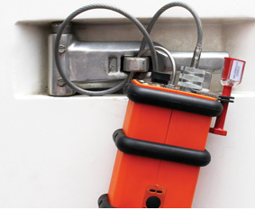
CANDADO SATELITAL TIPO FURGON - TURBO
TRANSMISIONES PERIÓDICAS POR TIEMPO PROGRAMADAS CADA 1 MINUTO.
AUTONOMÍA DE FUNCIONAMIENTO DE QUINCE DÍAS CONTINUOS.
DISEÑO RESISTENTE AL AGUA.
DISEÑO DE RUTAS OPERATIVAS ORIGEN - DESTINO.
PUESTOS DE CONTROL VIRTUAL, EN ATENCIÓN AL ESTUDIO DE RUTAS.
CONTROL PERNOCTA EN PARQUEADERO.
ALMACENAMIENTO DE POSICIONES ANTE LA FALTA DE COBERTURA CELULAR (SE
TRANSMITEN CUANDO LA UNIDAD SE RE-CONECTA DE FORMA AUTOMÁTICA).

Slide 10
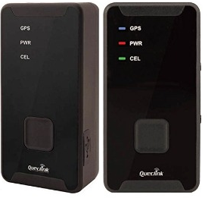

DISPOSITIVO PORTATIL DE SEGUIMIENTO OCULTO
TRANSMISIONES PERIÓDICAS POR TIEMPO PROGRAMADAS CADA 2 MINUTOS.
AUTONOMÍA DE FUNCIONAMIENTO DE SIETE DÍAS CONTINUOS.
DISEÑO RESISTENTE AL AGUA
BOTÓN PÁNICO EN LA PARTE FRONTAL DE LA UNIDAD CONFIRMANDO CON VIBRACIÓN INMEDIATA
PLATAFORMA CON VISTA MÚLTIPLE DE HASTA SEIS VEHÍCULOS AL TIEMPO.
BASE MAGNÉTICA PARA FACILITAR LA MIMETIZACIÓN DEL DISPOSITIVO EN SUPERFICIES METÁLICAS; TRÁILER, CABEZOTES, CONTAINER, CARGA SUELTA, ETC.

Slide 11

DISPOSITIVO PORTATIL TIPO MINI-CONTENEDOR
REPORTES PERIODICOS CADA DOS MINUTOS
BARRA AJUSTABLE CON DETECTOR DE APERTURA Y CIERRE DE PUERTAS
TARIFA MAS BAJA DEL MERCADO
DISEÑADO PARA VEHICULOS QUE NO CUENTEN CON DISPOSITIVO GPS FIJO INSTALADO
AUTONOMIA DE LA BETERIA DE HASTA SIETE DIAS

Slide 12
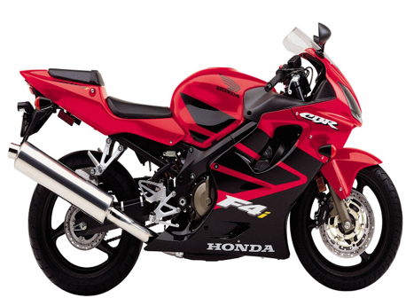
DISPOSITIVOS GPS PARA MOTOCICLETAS
APAGADO REMOTO DESDE SU CELULAR
REPORTES PERIODICOS CADA DOS MINUTOS
UBICACIÓN EN TIEMPO REAL, ASISTENCIA EN PANICOS

Slide 13
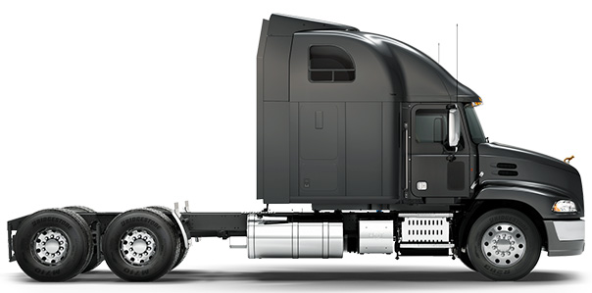
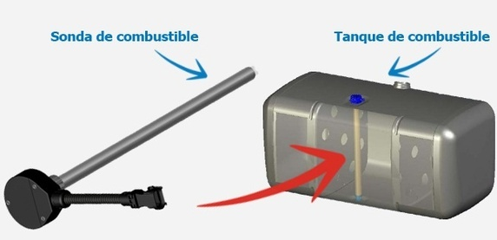
SENSORES DE COMBUSTIBLE
CONOZCA EL NIVEL DE COMBUSTIBLE DISPONIBLE EN EL TANQUE DEL VEHICULO EN TIEMPO REAL
OPTENGA INFORMACION GEOREFERENCIADA DE LOS LUGARES DE TANQUEO Y CANTIDADES SUMINISTRADAS
ALERTAS POR COMSUMOS IRREGULARES
ESTADISTICAS DE COMSUMO DE COMBUSTIBLE POR KILOMETRAJE RECORRIDO
OPTENGA REPORTES ESTADISTICOS DE RENDIMIENTO Y COMPORTAMIENTO DEL COMBUSTIBLE

Slide 14
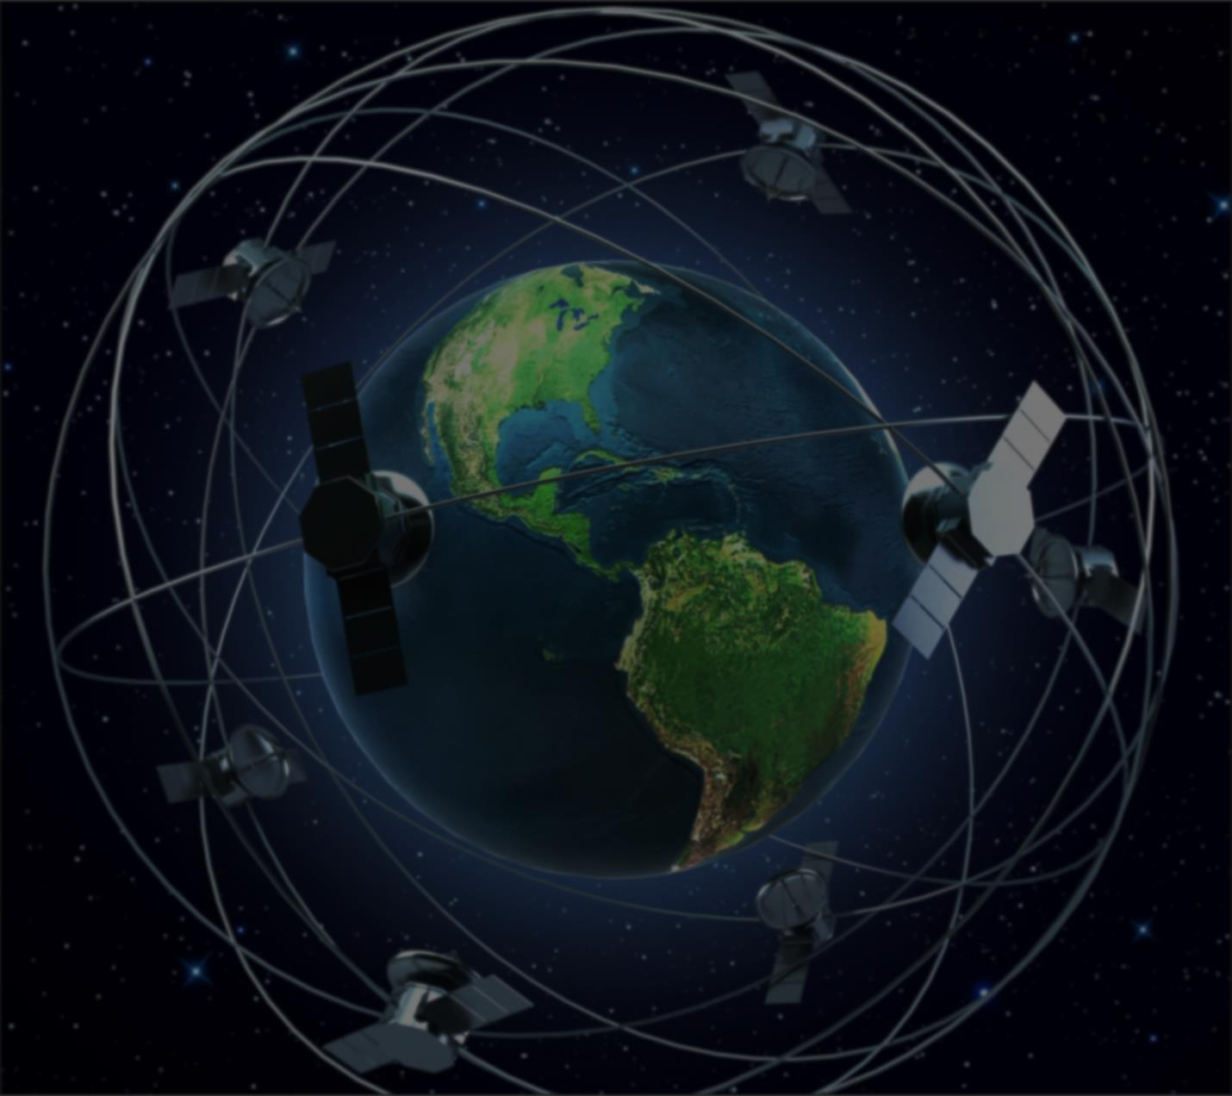

Slide 15
Ejemplo de fechas año-mes-dia 2018-02-01
Ejemplo de horas hora:min 06:00 16:00

Slide 16
